Slide 1


Slide 2


KHỞI ĐỘNG
Bài hát: Nhà mình rất vui

Slide 3
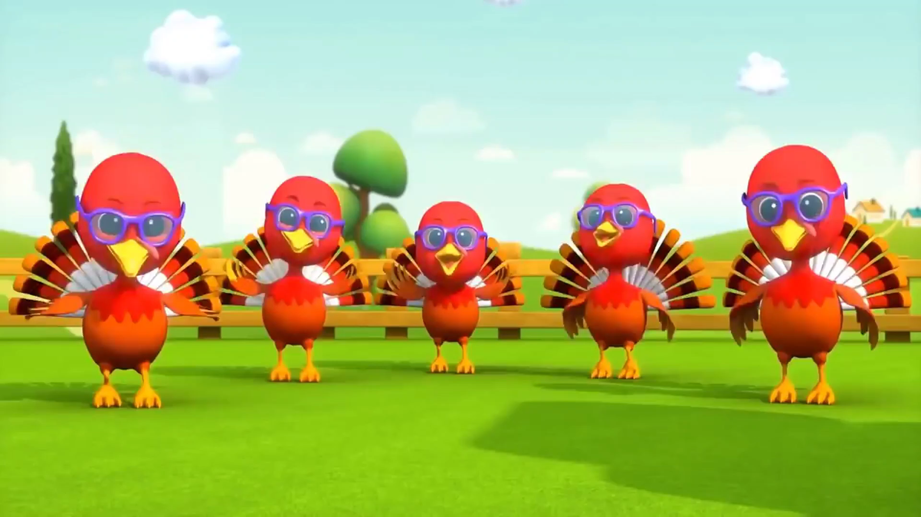

Slide 4
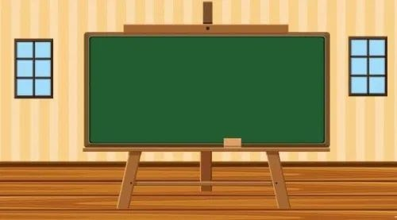
Tự nhiên và xã hội
Bài 5: Ôn tập chủ đề gia đình
( tiết 1)

Slide 5
1.Kể về các thành viên trong gia đình
2.Chơi trò chơi: Sắp xếp đồ dùng vào phòng phù hợp

Slide 6

Hoạt động 1:
Kể về các thành viên trong gia đình
Hoạt động 1: Đóng vai giới thiệu về các thành viên trong gia đình.

Slide 7

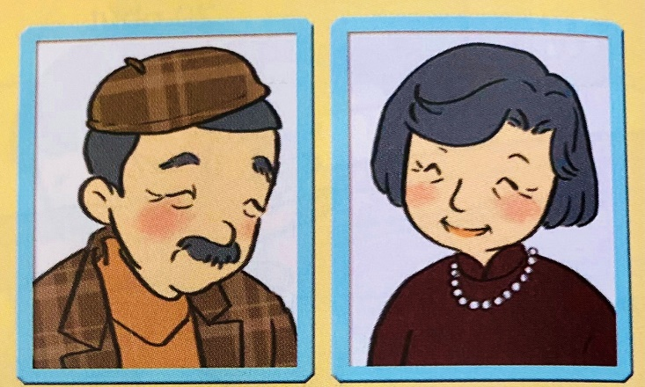
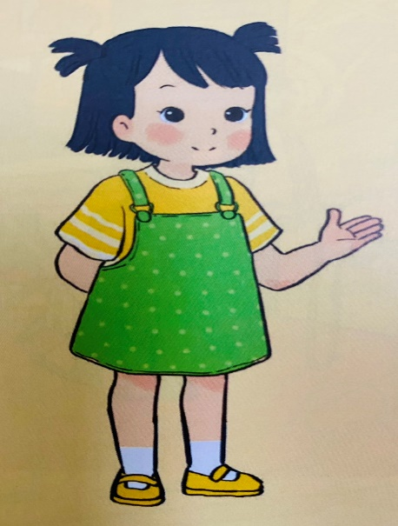
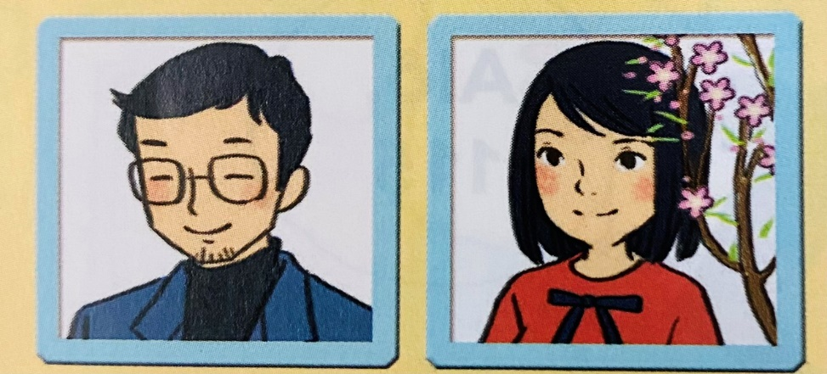
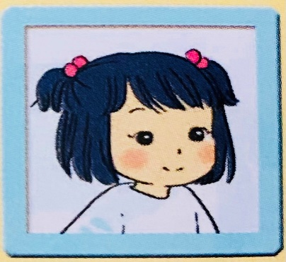
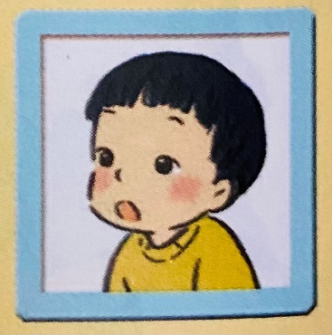
Ông bà nội
Xin chào, mình là Hoa.
Bố
Mẹ
Hoa
Em trai

Slide 8

Bạn hãy kể về các thành viên trong gia đình mình nhé.

Slide 9
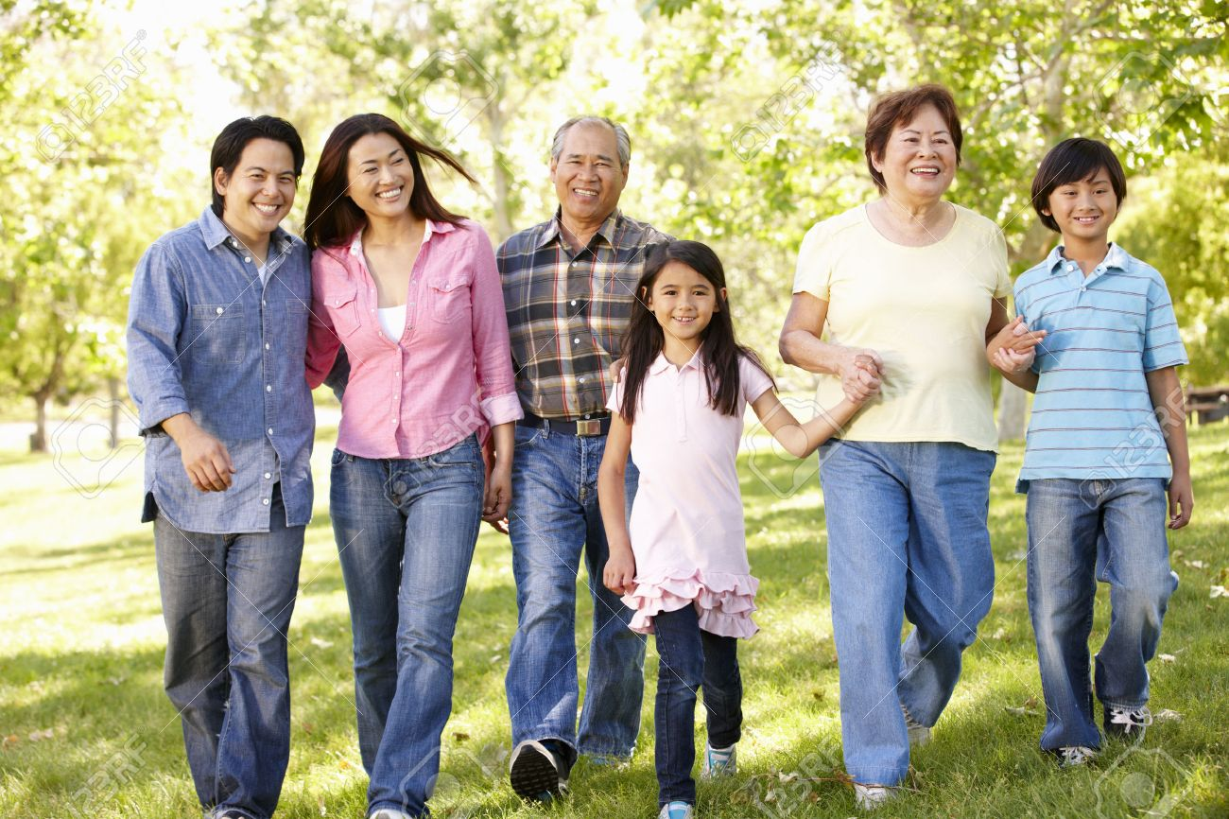

Slide 10


Slide 11


Slide 12

Hãy luôn yêu thương và quan tâm tới các thành viên trong gia đình nhé!

Slide 13
Hoạt động 2:
Chơi trò chơi
“Sắp xếp đồ dùng vào phòng phù hợp”
Hoạt động 1: Đóng vai giới thiệu về các thành viên trong gia đình.

Slide 14

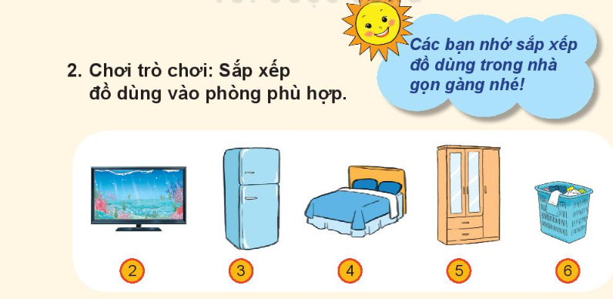

Slide 15

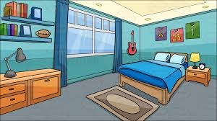

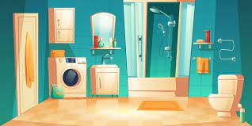

Slide 16

Chúc mừng các con !

Slide 17
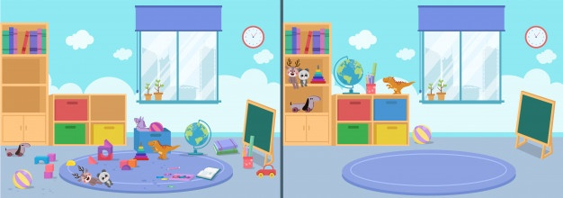
Em thích phòng nào hơn? Vì sao?
1
2

Slide 18


1
2

Slide 19
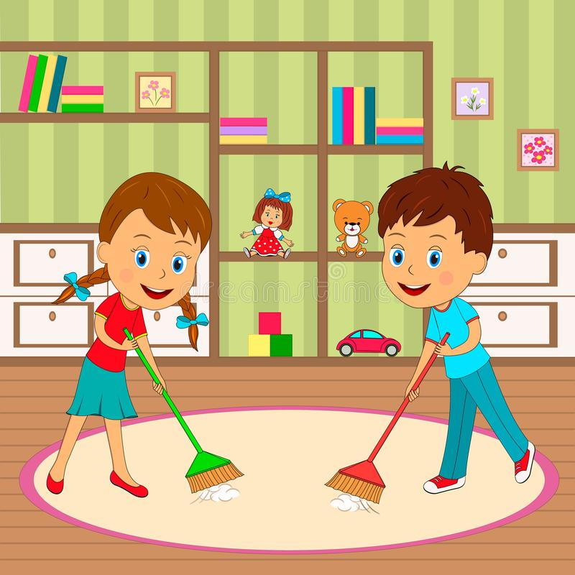

Slide 20


Các bạn nhớ sắp xếp đồ dùng trong nhà gọn gàng nhé!

Slide 21


Slide 22


Chào tạm biệt các con!

